Slide 1
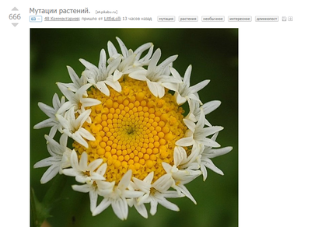

BIOLOGIYA
10 - SINF
Mavzu: O‘zgaruvchanlikning umumiy qonuniyatlari. Genotipik o‘zgaruvchanlik
‘
‘

Slide 2
DARS REJASI
O‘zgaruvchanlik turlari
Mutatsiya va mutagen omillar
Gen mutatsiyasi
Xromosoma mutatsiyasi
Genom mutatsiya

Slide 3
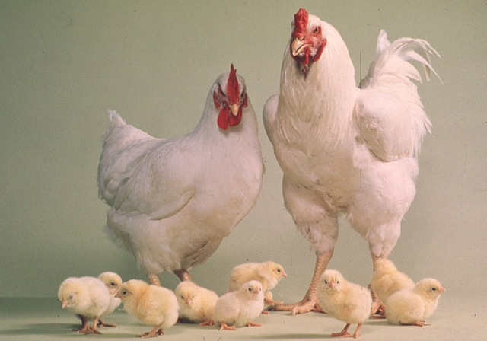
Mavzuni takrorlash
Oq tovuq va xo‘rozlar avlodida faqat oq patli jo‘jalar hosil bo‘lsa ota-ona genotipi qanday bo‘lishi mumkin?
P ♀ IICC x ♂ IiCc
P ♀ IICC x ♂ IICC

Slide 4
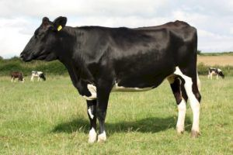
Mavzuni takrorlash
Qoramol yungining qora rangli bo‘lish
modifikator genlar ta’siriga bog‘liq.

Slide 5
O‘zgaruvchanlik
Genotipik o‘zgaruvchanlik
Fenotipik o‘zgaruvchanlik
Ontogenetik o‘zgaruvchanlik
Kombinativ o‘zgaruvchanlik
Rekombinativ
o‘zgaruvchanlik
Modifikatsion o‘zgaruvchanlik
Mutatsion o‘zgaruvchanlik

Slide 6
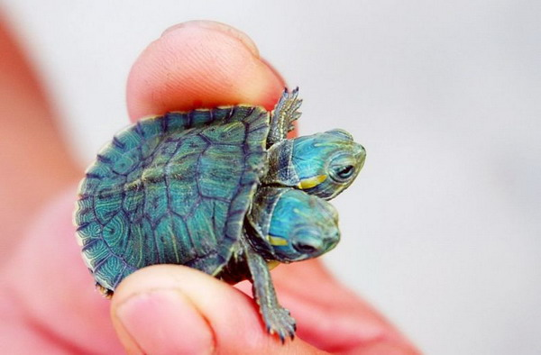
Mutatsion o‘zgaruvchanlik
Mutatsion o‘zgaruvchanlik tashqi mutagen omillar tufayli vujudga keladi:
Fizik – radioaktiv nurlar, harorat
Kimyoviy – anorganik va organik moddalar
Biologik – virus, toksinlar

Slide 7
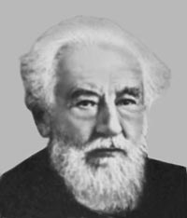
Mutatsion o‘zgaruvchanlik
Gyugo de Friz mutatsiya nazariyasini yaratgan.
Oraliq formalarsiz paydo bo‘ladi.
Sifat jihatdan farq qiladi.
Irsiylanadigan o‘zgaruvchanlik.
Bir xil yo‘nalishda boradi.
Foydali, zararli va neytral bo‘ladi.

Slide 8
O‘zgaruvchanlik
Mutatsion o‘zgaruvchanlik
Gen mutatsiyasi
Genom mutatsiya
Xromosoma mutatsiyasi

Slide 9
Mutatsion o‘zgaruvchanlik
Gen mutatsiyasi
tranzitsiya
transversiya
A → G
T → C
A → T
G → C

Slide 10
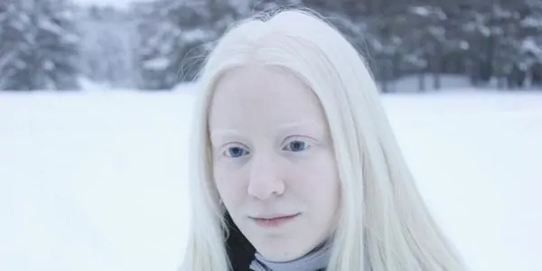
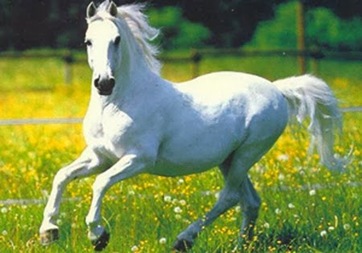
Albinizm

Slide 11
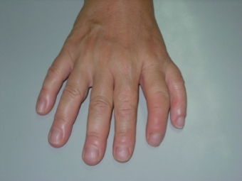
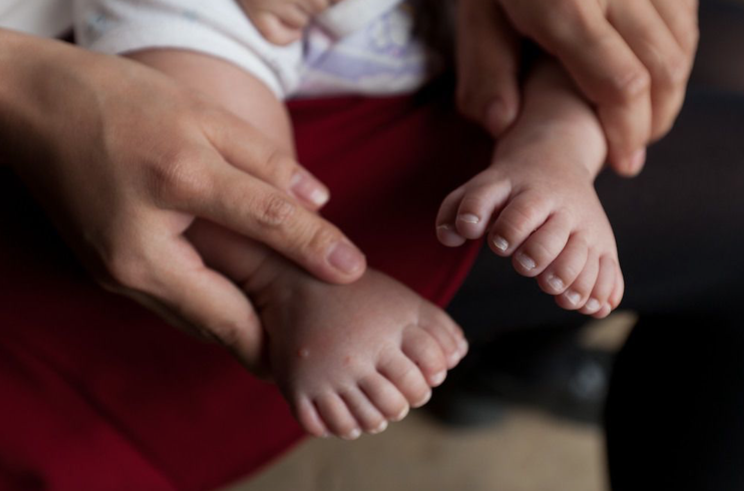
Polidaktiliya

Slide 12
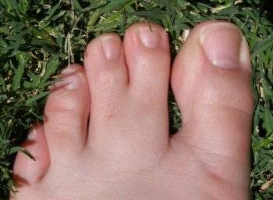
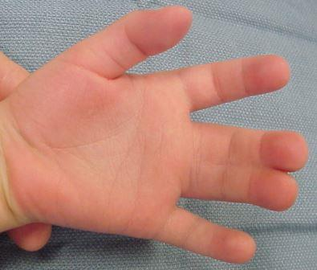
Sindaktiliya

Slide 13
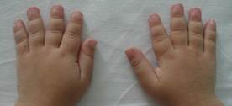
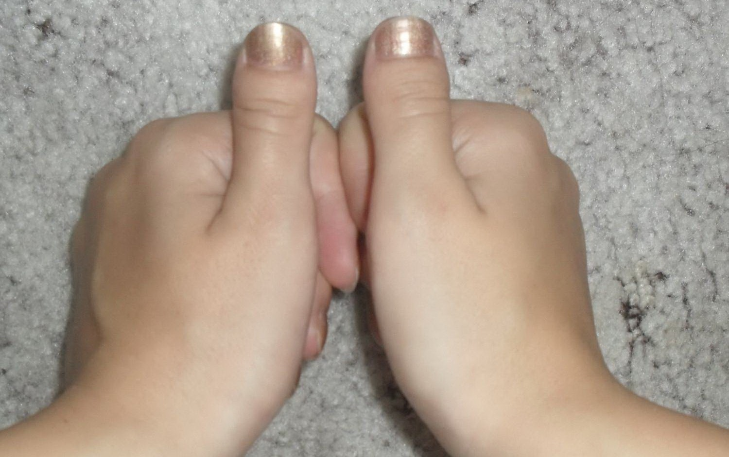
Braxidaktiliya

Slide 14
Mutatsion o‘zgaruvchanlik
Xromosoma mutatsiyasi
Deletsiya
inversiya
Duplikatsiya
Translokatsiya

Slide 15
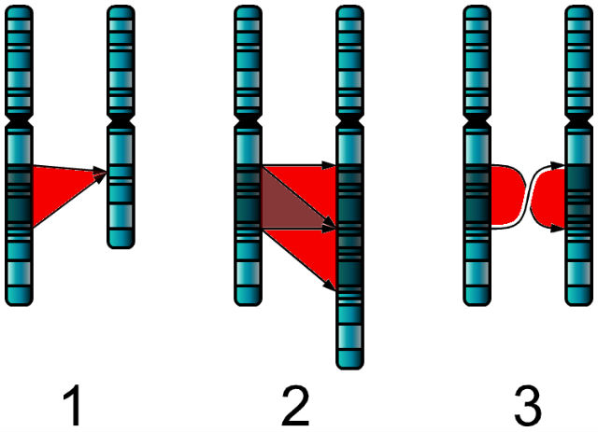
Xromosoma mutatsiyasi
1 - deletsiya
2 - duplikatsiya
3 - inversiya

Slide 16
Xromosoma mutatsiyasi
Translokatsiya

Slide 17
Mutatsion o‘zgaruvchanlik
Genom mutatsiya
Monosomiya
Polisomiya
Avtopoliploidiya
4n, 6n, 8n …
Poliploidiya
Allopoliploidiya
3n, 5n, 7n…

Slide 18
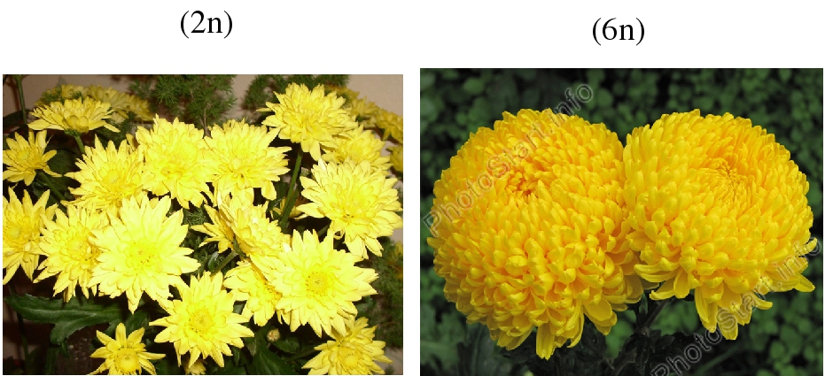
Avtopoliploidiya

Slide 19
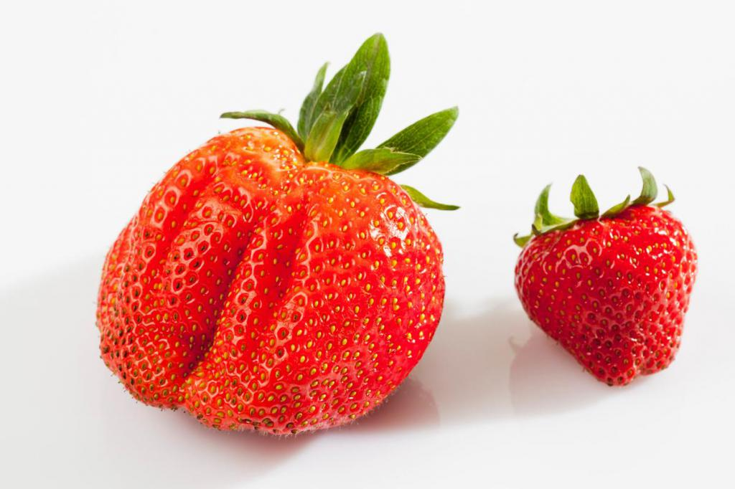
Avtopoliploidiya

Slide 20
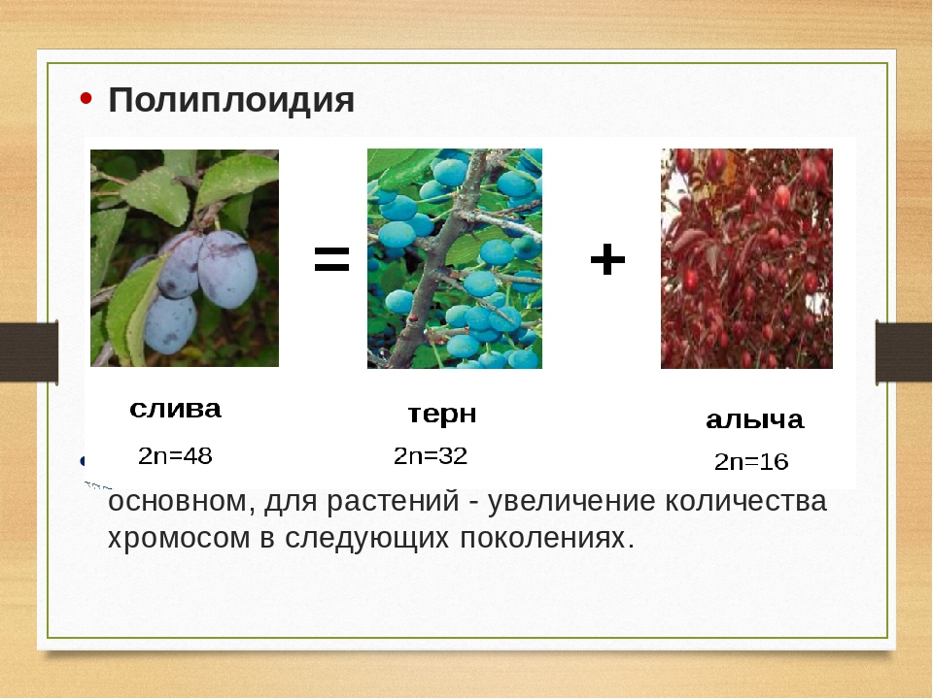
Allopoliploidiya

Slide 21
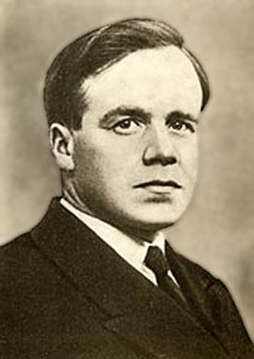
G.D.Karpachenko

Slide 22
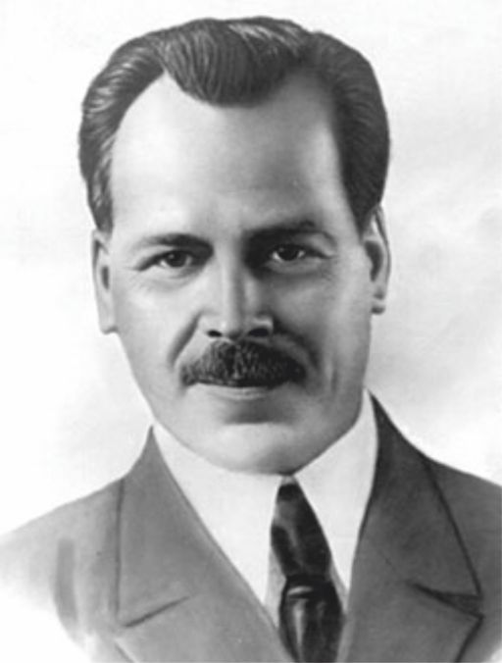
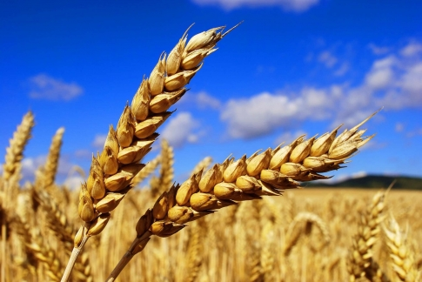
N.I.Vavilov

Slide 23
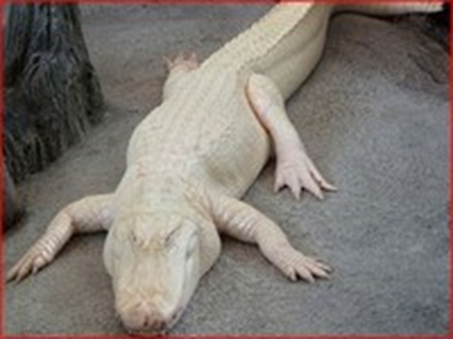
Albinizm

Slide 24
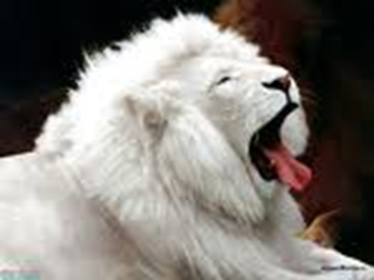
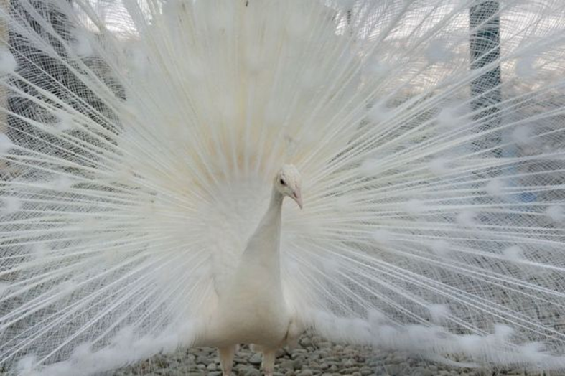
Albinizm

Slide 25
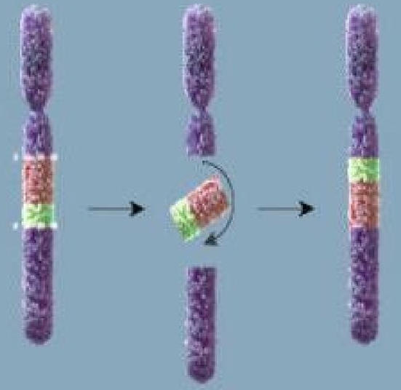
Mustaqil bajarish uchun topshiriq
Rasmda qaysi jarayon ifodalangan?

Slide 26
Mustaqil bajarish uchun topshiriq
23-§. 103-108-sahifalardagi
mavzuni o‘qish.

